Slide 1
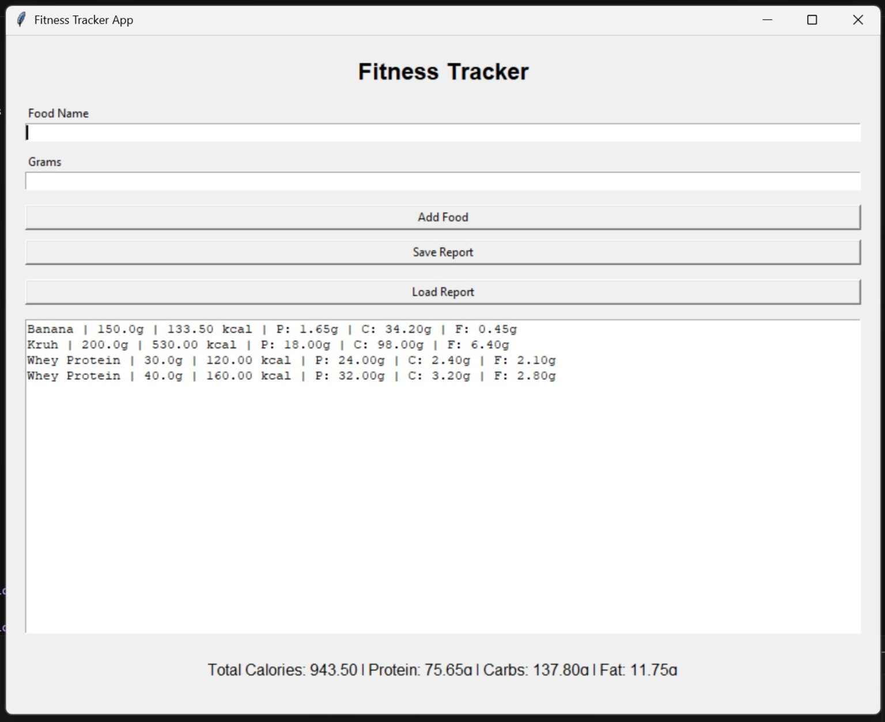
Fitness Tracker App
Desktop aplikacija za praćenje prehrane Python • Tkinter • Pandas

Slide 2
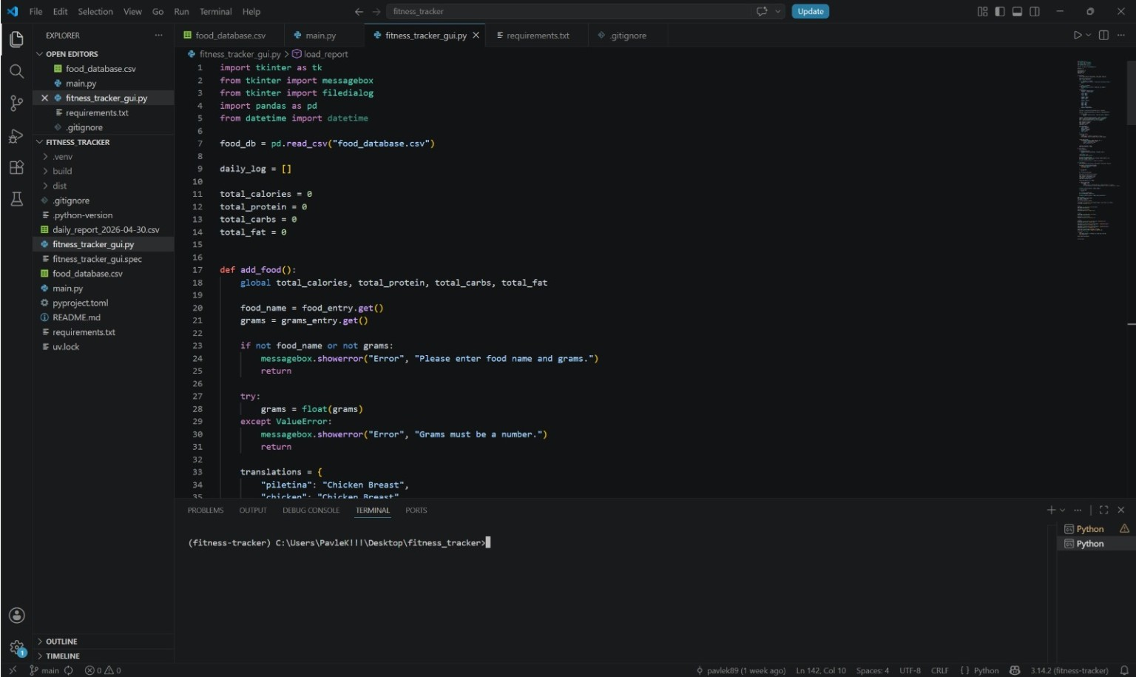
Cilj projekta
• Unos hrane i gramaže
• Izračun kalorija i makronutrijenata
• Spremanje i učitavanje reporta
• Jednostavno GUI sučelje

Slide 3
Korištene tehnologije
• Python
• Tkinter
• Pandas
• Git & GitHub
• PyInstaller

Slide 4
GUI aplikacija

Slide 5
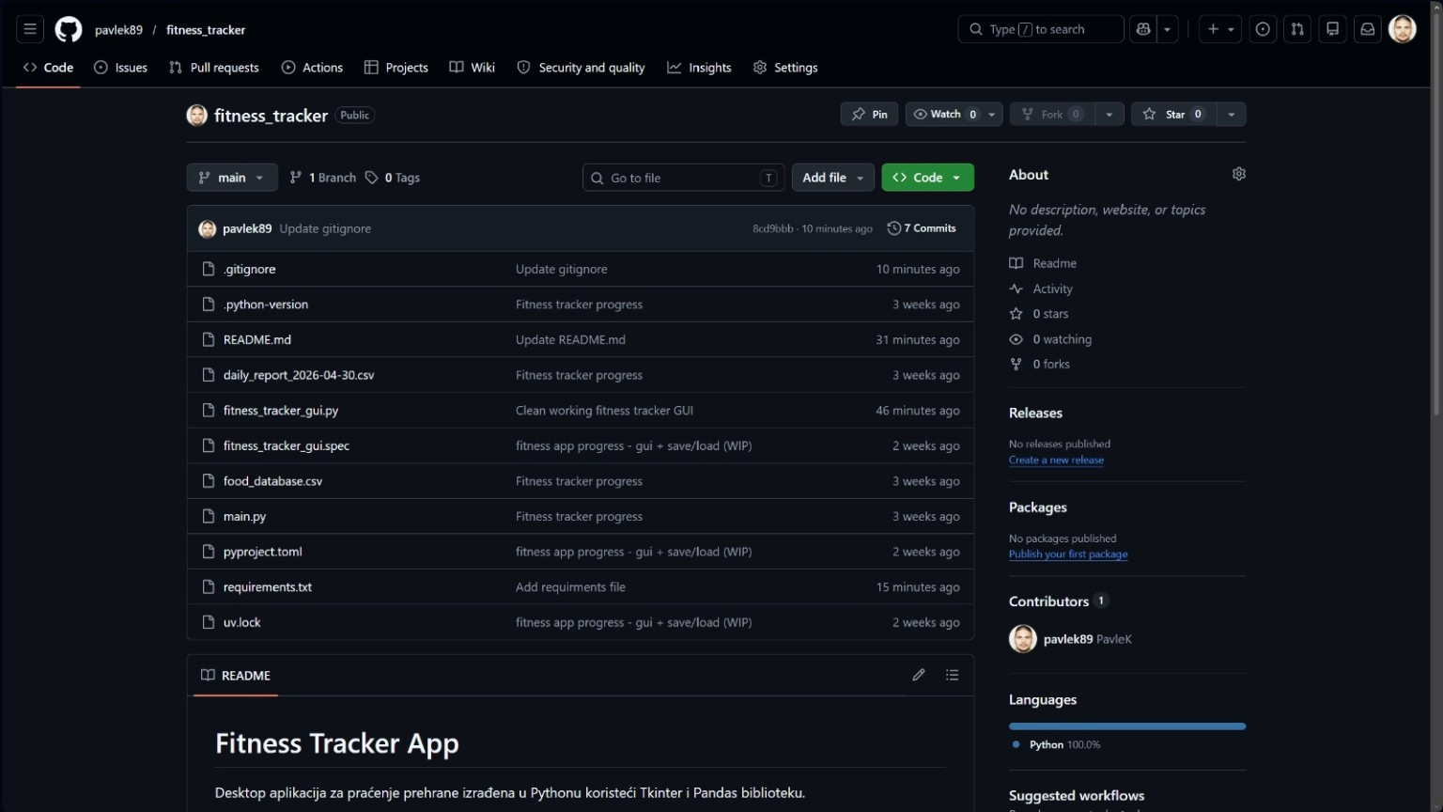
GitHub repozitorij

Slide 6
Zaključak
✓ Praćenje prehrane i kalorija
✓ Spremanje i učitavanje podataka
✓ Korištenje GUI aplikacije
✓ Mogućnost daljnjih nadogradnji

